Slide 1
Diapositiva de recursos humanos 1
Prototipados iniciales: DzonotMap
Vicente Nava Montoya
Rodrigo Urtecho Quintal
Raúl Antonio Villanueva Hernández

Slide 2
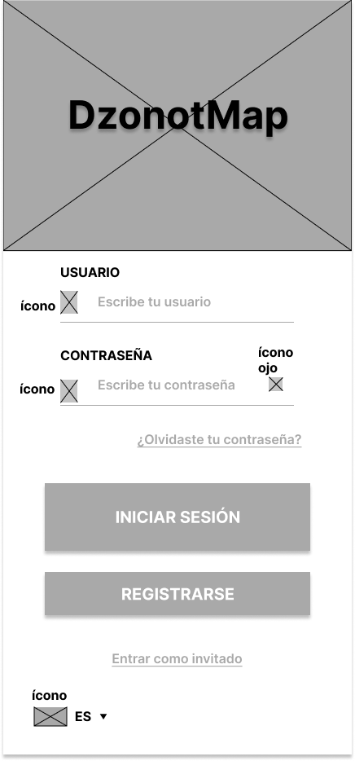
Diapositiva de recursos humanos 9
Pantalla de inicio de sesión
La pantalla de inicio de sesión es lo primero que verá el usuario una vez que haya abierto la aplicación.
El usuario podrá ingresar con su cuenta o como invitado. En el primer caso, deberá proporcionar sus datos. Una vez que el usuario haya elegido, se le direccionará a la pantalla de inicio.

Slide 3
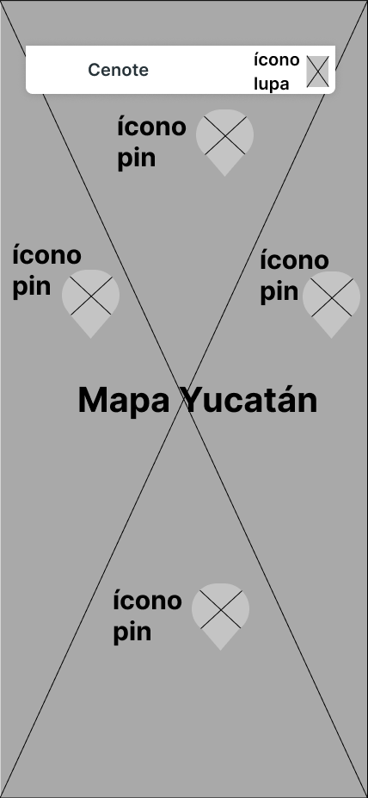
Diapositiva de recursos humanos 9
Pantalla de inicio
La pantalla de inicio es la que contiene el mapa de Yucatán, en el cual se verán los cenotes marcados con un “pin”.
En esta pantalla el usuario selecciona un “pin”, para ver más información del cenote.

Slide 4
Diapositiva de recursos humanos 9
Pantalla de cenote
La pantalla de cenote es la que contiene: la dirección, el horario, el número de teléfono para más información, el tipo de cenote y las rutas para llegar. También, se encuentra la sección de comentarios.
En esta pantalla el usuario podrá regresar a la pantalla de inicio.

Slide 5
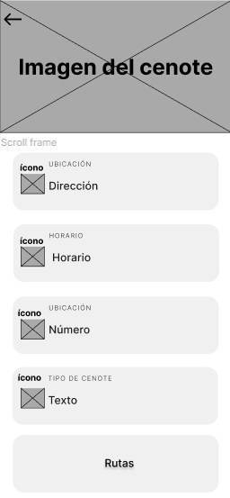
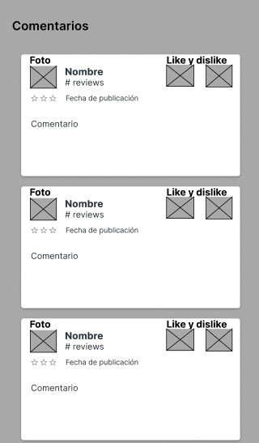
Diapositiva de recursos humanos 9
Pantalla de cenote

Slide 6
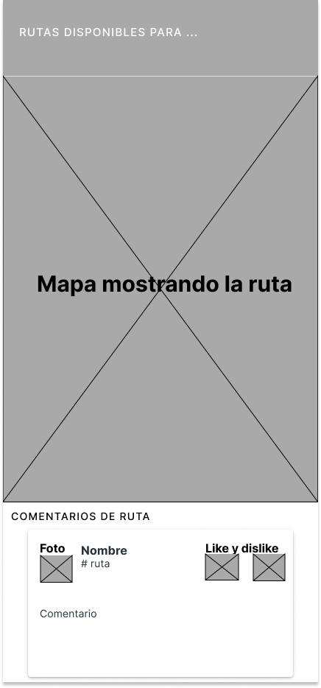
Diapositiva de recursos humanos 9
Pantalla de rutas
Cuando el usuario presione el botón de rutas, se le direccionará a la pantalla de rutas. En esta se muestra un mapa con las diferentes rutas para llegar al cenote y comentarios de otros turistas acerca de la ruta.

